Slide 1
多元選修 基礎資料結構與演算法
林劭原老師

Slide 2
老師介紹
基礎資料結構與演算法
林劭原 老師
數學科老師，辦公室在中棟五樓數學科
專長(研究領域)為圖論，為組合數學領域
會寫一點點程式，較熟悉圖論演算法
聯絡方式：linshaoyuan@lssh.tp.edu.tw

Slide 3
課程介紹
基礎資料結構與演算法
林劭原 老師
本課程使用語言：C++
先備知識：條件判斷、迴圈、陣列、自寫函式
參考書目：
Introduction to Algorithms by Thomas H. Cormen, Charles E. Leiserson, Ronald L. Rivest, and Clifford Stein.
Introduction to Graph Theory by D. B. West
基礎資料結構－使用C++ by Horowitz, Sahni and Mehta, 2nd Edition，戴顯權譯
演算法觀點的圖論－張鎮華、蔡牧村

Slide 4
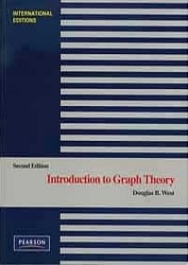
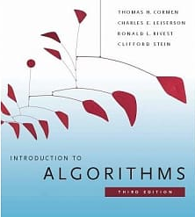
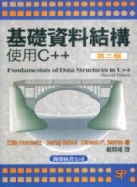
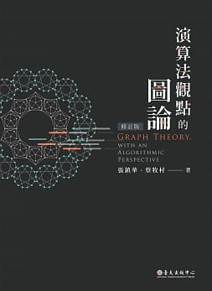
基礎資料結構與演算法
林劭原 老師

Slide 5
基礎資料結構與演算法
林劭原 老師

Slide 6
基礎資料結構與演算法
林劭原 老師

Slide 7
基礎資料結構與演算法
林劭原 老師

Slide 8
本門課選課注意事項
基礎資料結構與演算法
林劭原 老師
這門課並不輕鬆，預計每個主題都會有作業，程式語言是一種語言，所以需要多使用才會熟練。
多元選修沒有保證一定會通過，如果常常不交作業或態度不佳，我會把你當掉。
原則上依課程計畫上課，如果先備知識全部都不會或是計畫的內容全部都會了，不推薦選這門課。
我是數學老師，只是兼做很多亂七八糟的事情，但我還是數學老師。

Slide 9
同學自我介紹
基礎資料結構與演算法
林劭原 老師
請同學們自我介紹，介紹內容應包含（但不僅限）：
1. 班級座號姓名
2. 為什麼想選這門課
3. 程式能力到哪裡/寫過什麼有趣的程式/曾經用程式解決什麼問題
4. 對這門課的期待/希望修完課後的能力成長或目標

Slide 10
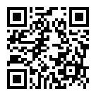
共用雲端硬碟
基礎資料結構與演算法
林劭原 老師
本門課使用 google 共用雲端硬碟放置上課投影片及繳交作業，請同學至以下 google 表單填寫學校信箱，以利加入共用雲端硬碟。
https://forms.gle/HXagzDfUswFHZqcL8

